Slide 1
Портфолио
СРЕДНЯЯ группа
2016-2017.

Slide 2
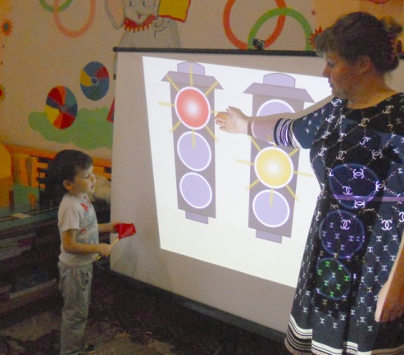
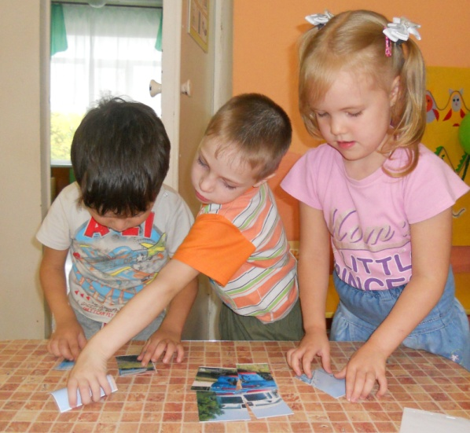
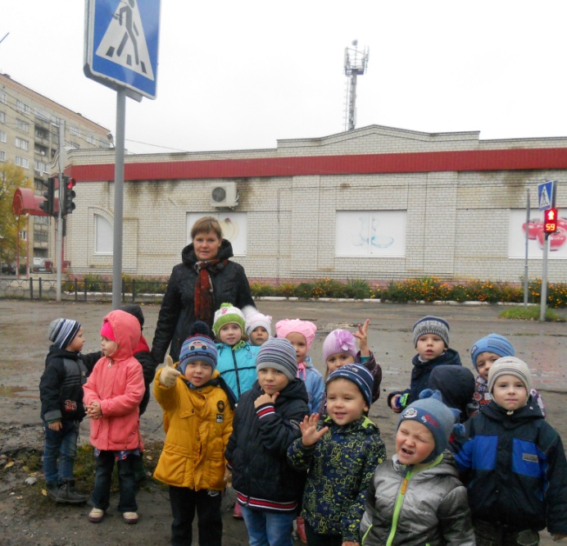
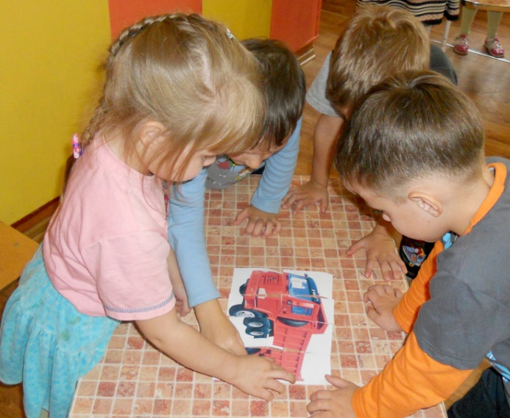
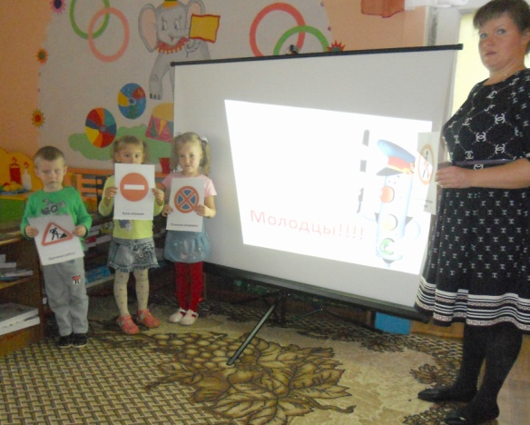
Образовательная деятельность
«Юные
Пешеходы»

Slide 3
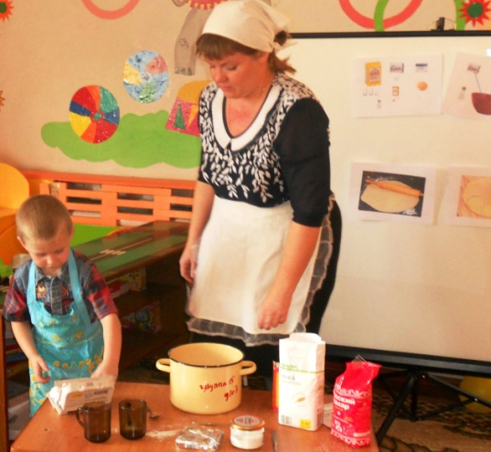
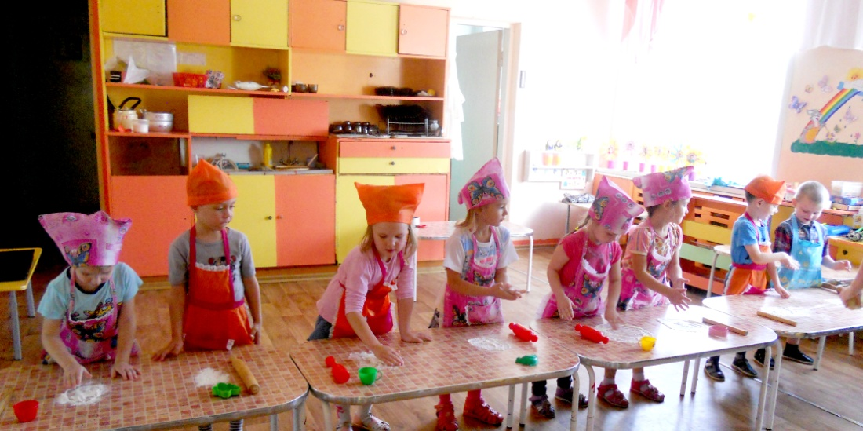
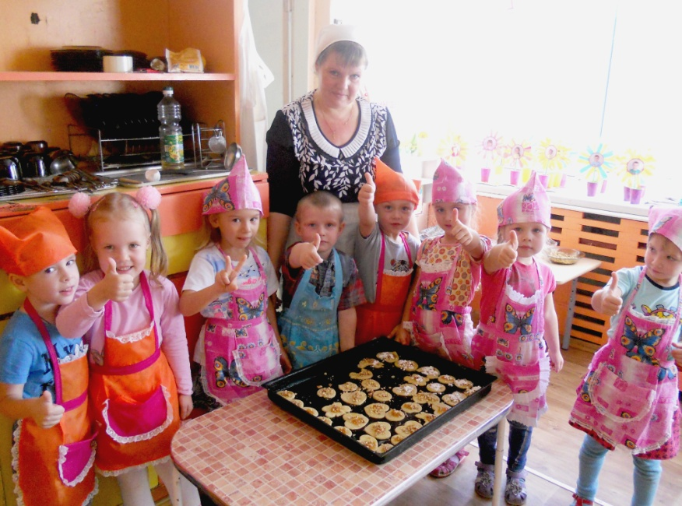
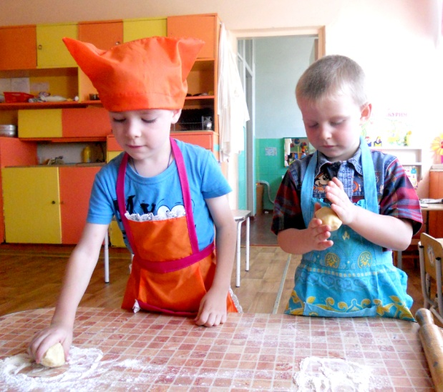
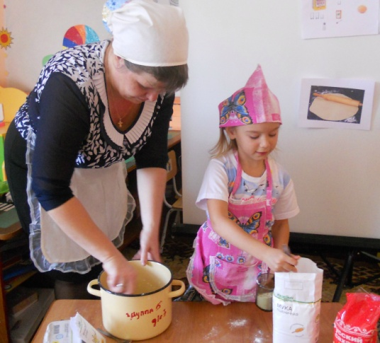
Образовательная деятельность
«Печенье для бабушки»

Slide 4
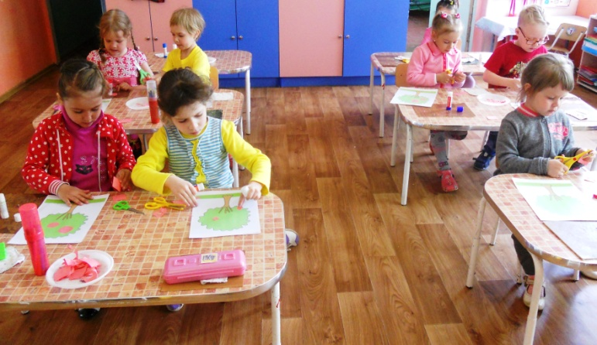
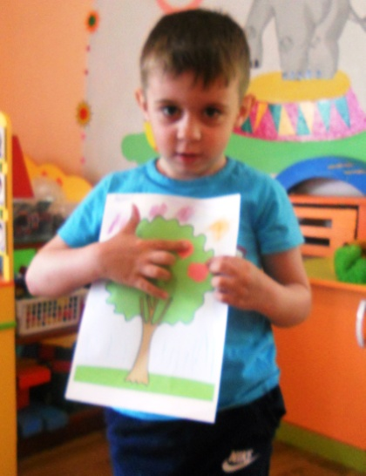
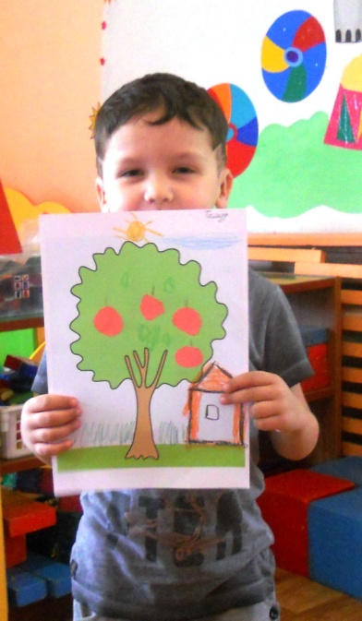
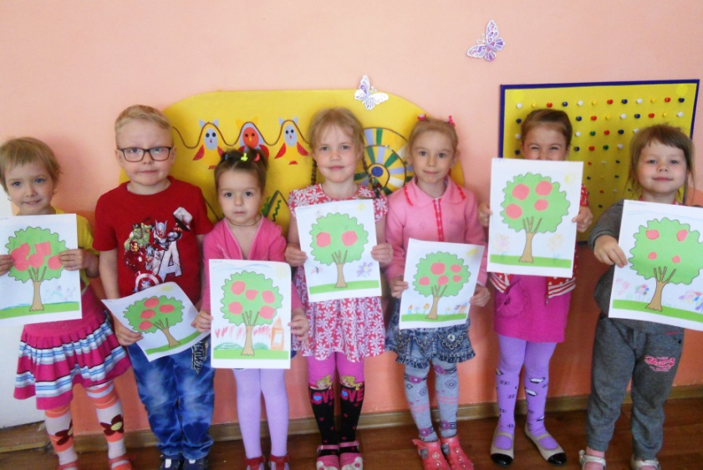
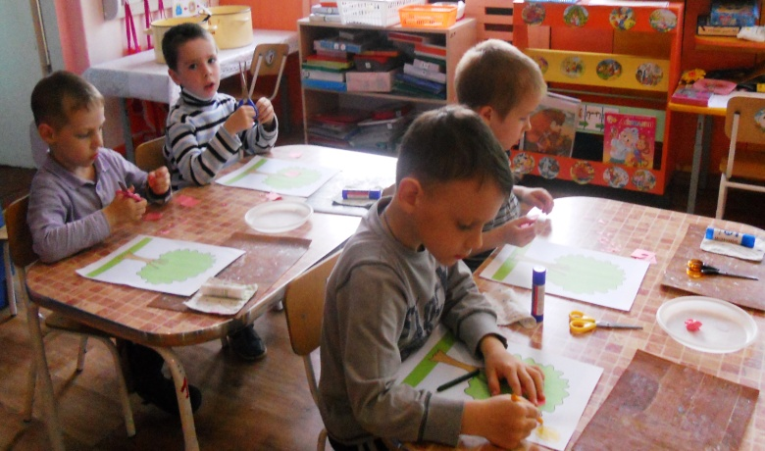
Образовательная деятельность
аппликация

Slide 5
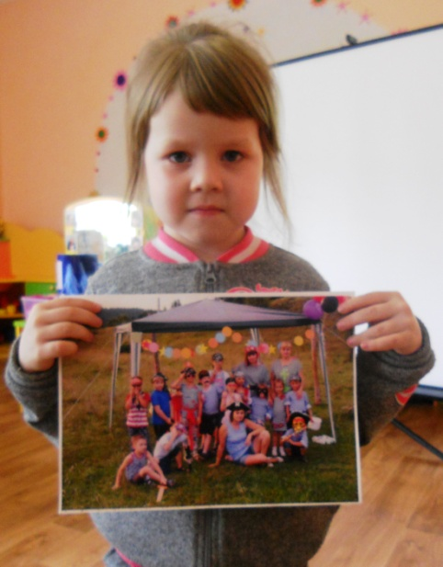
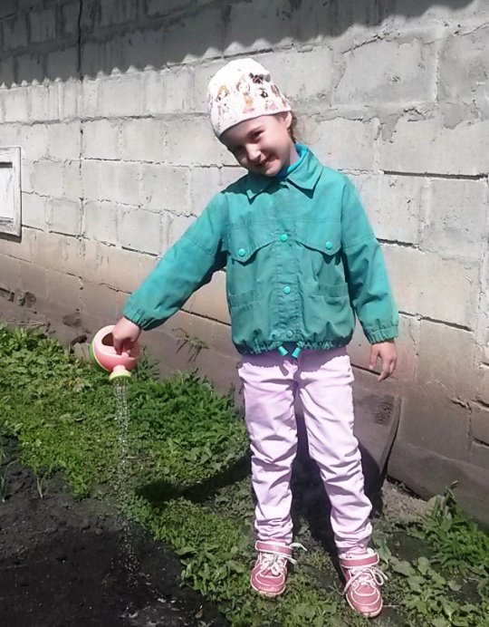
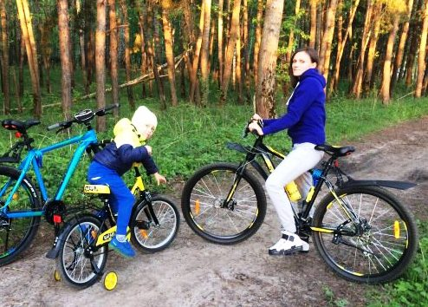
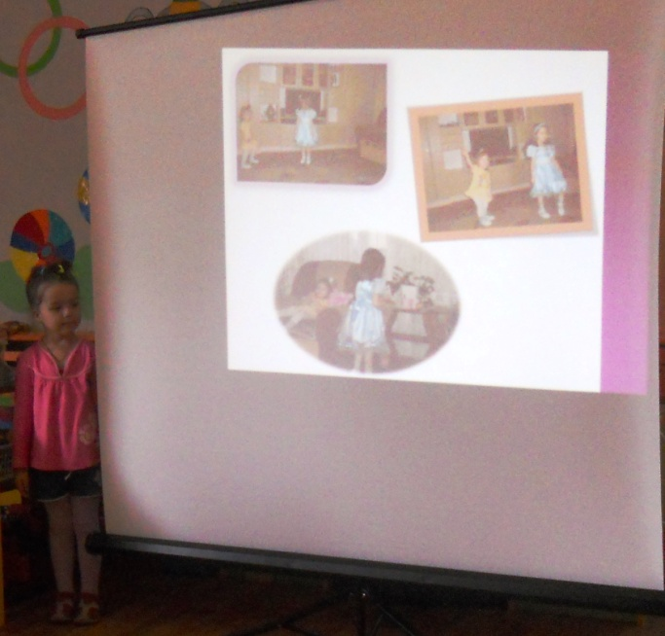
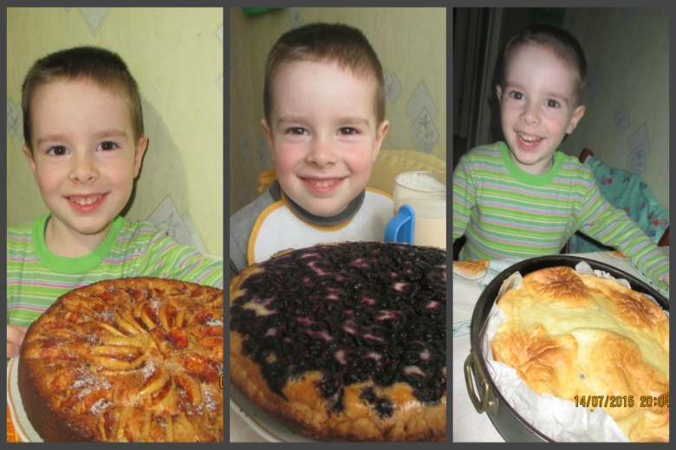
Творческое
рассказывание
«Традиции
моей семьи»

Slide 6
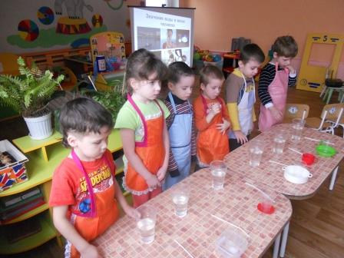
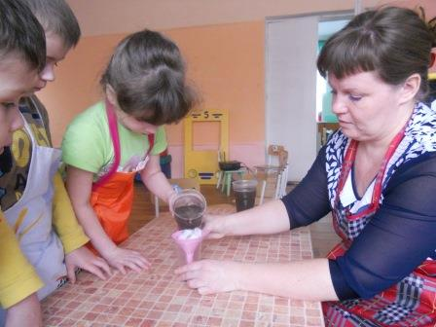
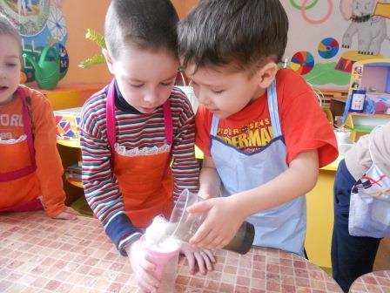
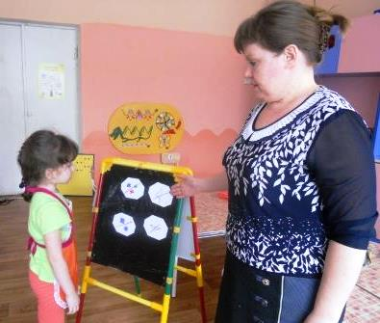
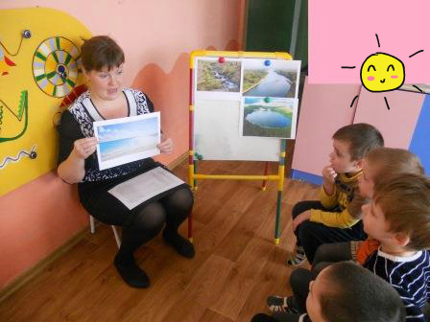
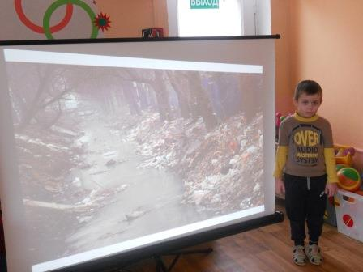
Образовательная деятельность
«Чтобы не было
Беды - жить
нельзя нам без воды»

Slide 7
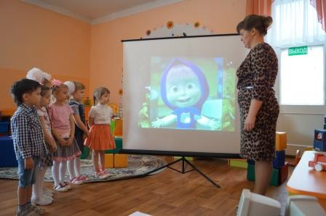
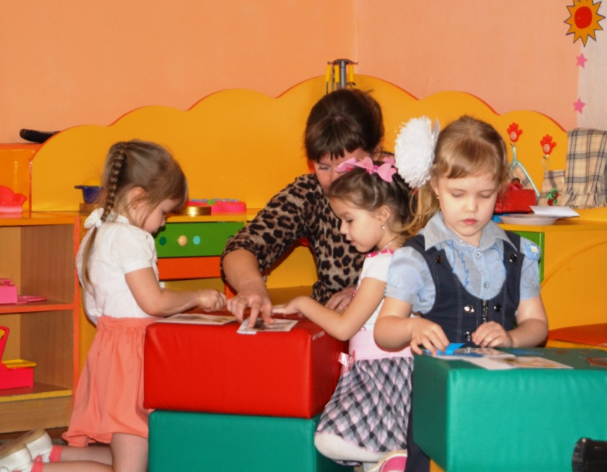
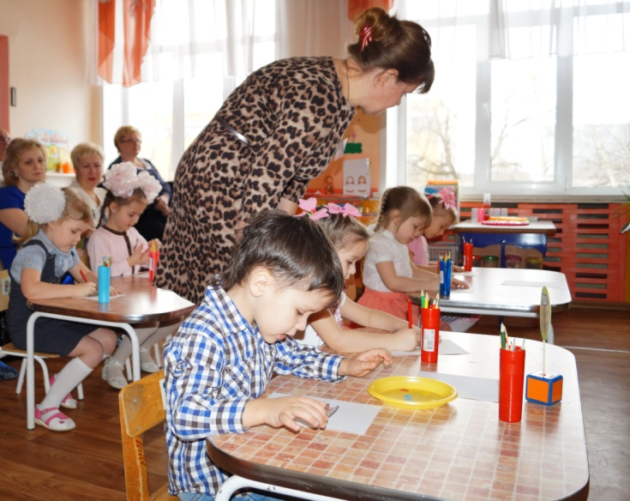
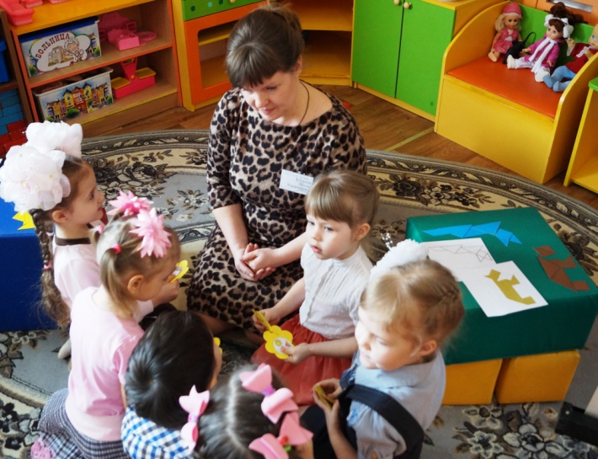
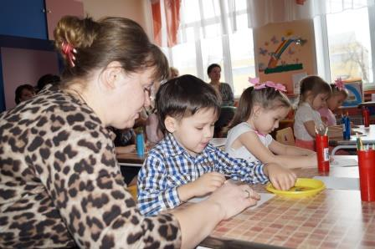
Образовательная
деятельность
В кружке
«Любознайка»

Slide 8
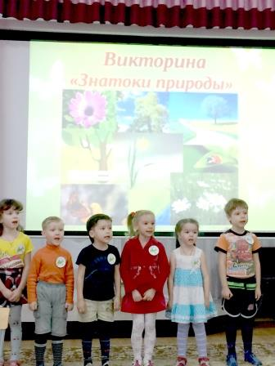
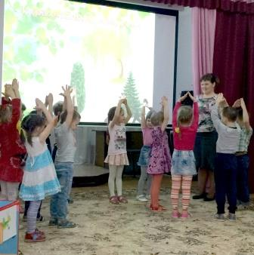
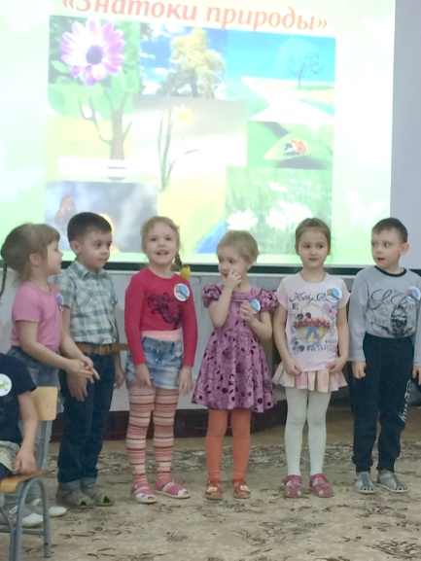
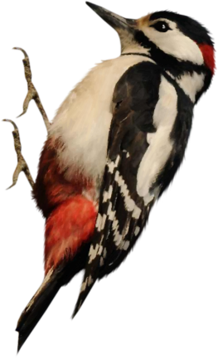
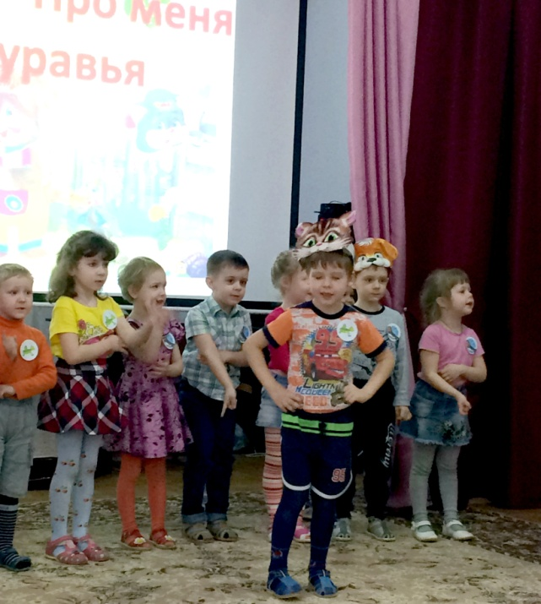
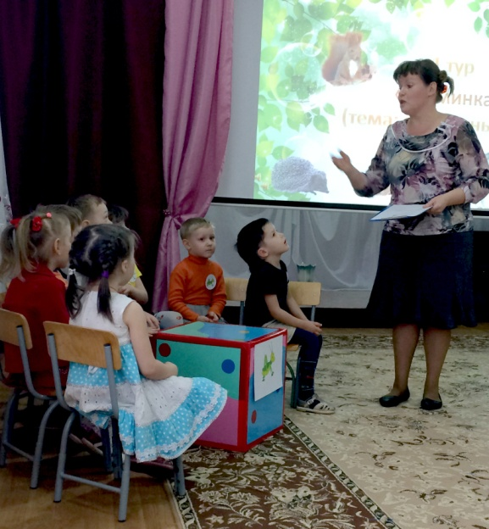
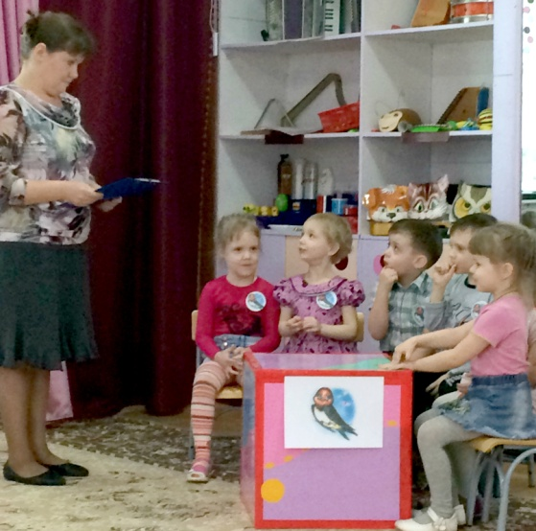
викторина
«Знатоки природы»

Slide 9
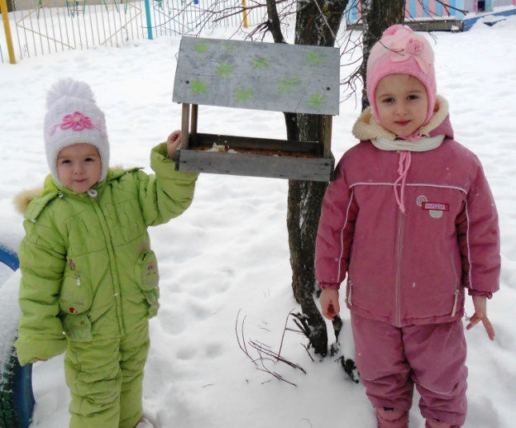
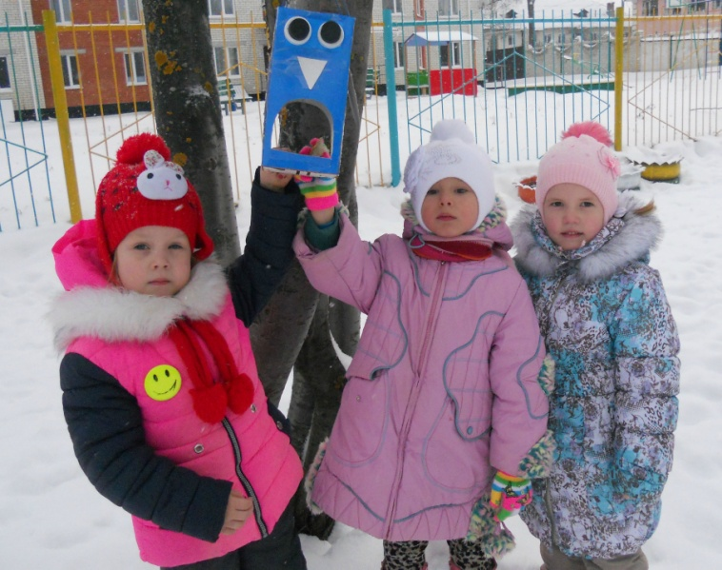
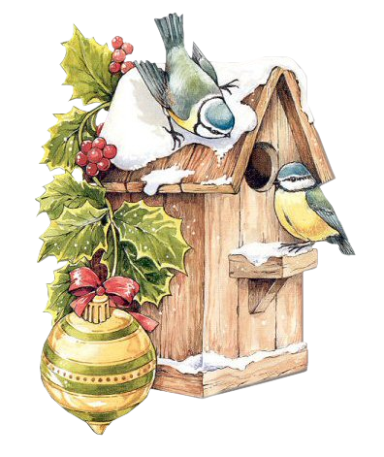
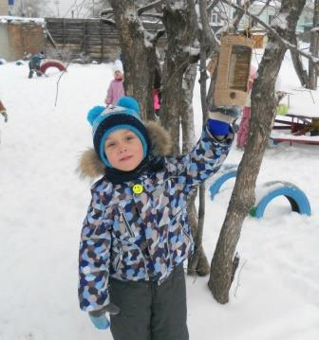
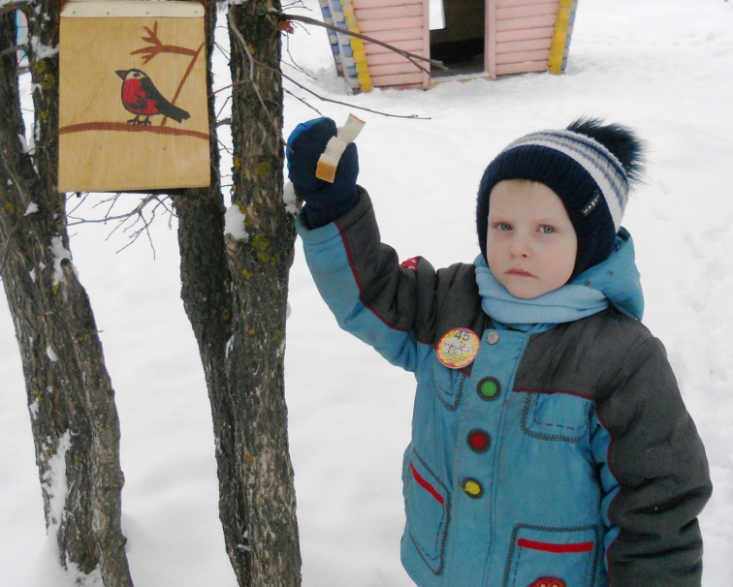
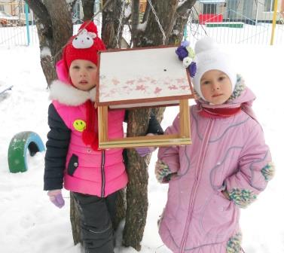
акция
«Покорми птиц»

Slide 10
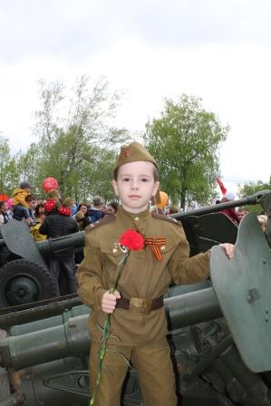
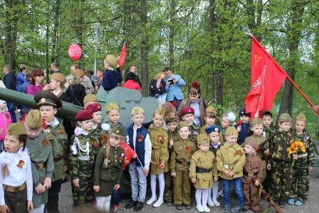
акция
«День победы»

Slide 11
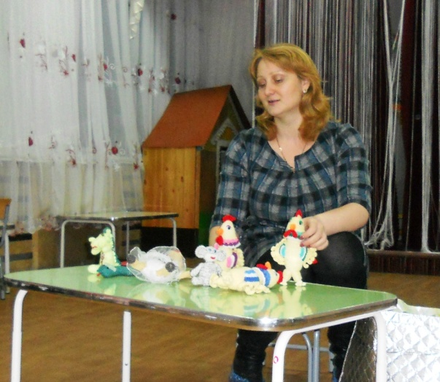
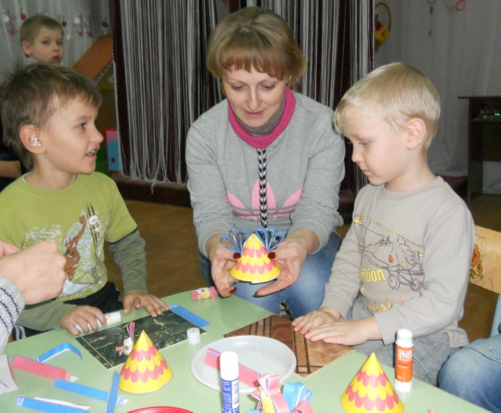
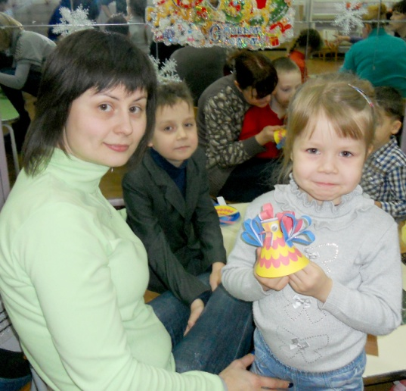
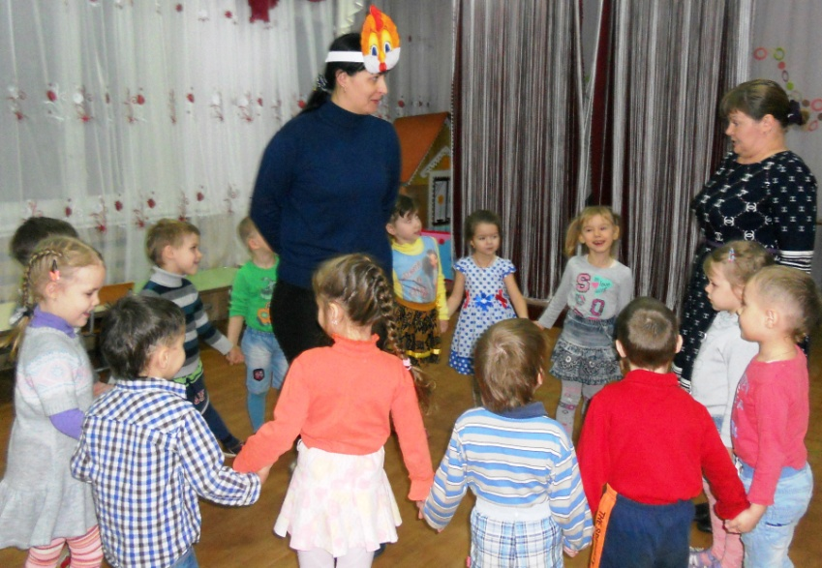
Мастер -класс
«Новый год на пороге»

Slide 12
Веселые старты
«Папа, мама, я –
спортивная семья»

Slide 13
Выставки
творческих работ

Slide 14
прогулки

Slide 15
развлечение
«Прощанье
с летом»

Slide 17
развлечение
«Моя любимая
бабушка»

Slide 18
развлечение
Осень»
«Золотая

Slide 19
развлечение
«Мамочка любимая»

Slide 20
праздник
«Новогоднее
Приключение»

Slide 21
развлечение
«Мой папа
самый
Лучший!!!

Slide 22
развлечение
«Масленница»

Slide 23
развлечение

Slide 24
развлечение
«День смеха»

Slide 25
Развлечение
«День улыбки»

Slide 26
развлечение
«путешествие
на
остров Дружбы»

Slide 27
праздник
«Как хорошо, что есть семья»

Slide 28
праздник
«Как хорошо,
что есть семья»

Slide 29
Музыкальная сказка
«Паучок
и его
друзья»

Slide 30
Музыкальная сказка
«Осеннее
приключение»

Slide 31
Музыкальная сказка
«Новогоднее
приключение
Трех поросят»

Slide 32
Музыкальная сказка
«Сказка о
глупом мышонке»

Slide 34
Спасибо
За внимание!!!!

